Slide 1
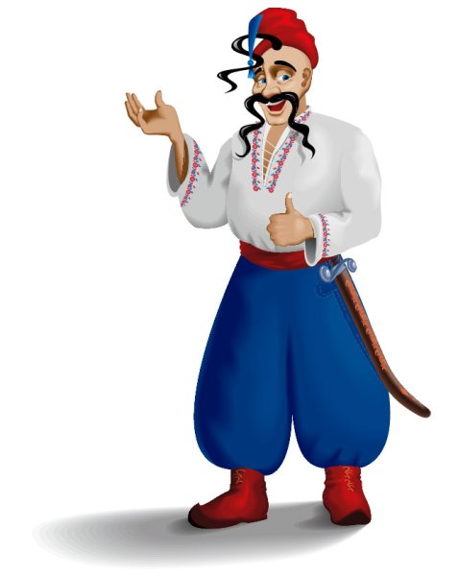
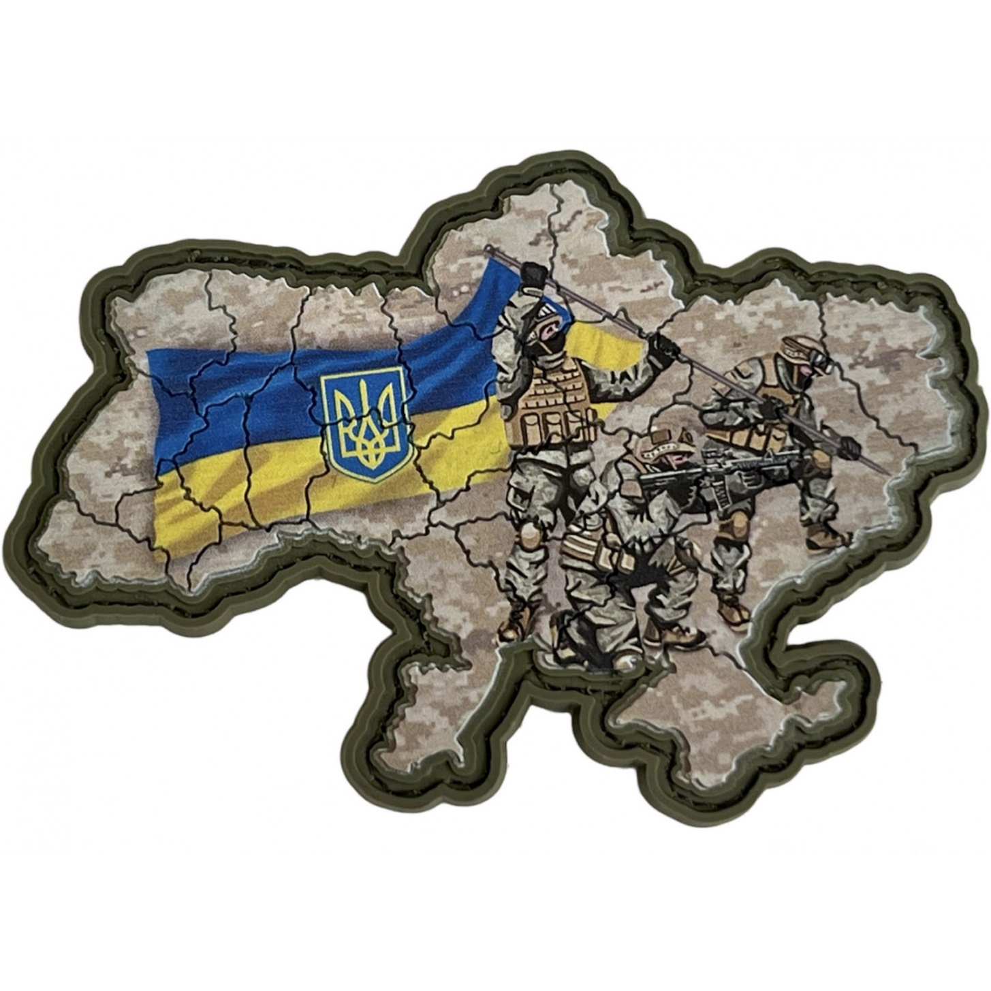
ГРА-КВЕСТ
«ДОПОМОЖИ ЗСУ»

Slide 2












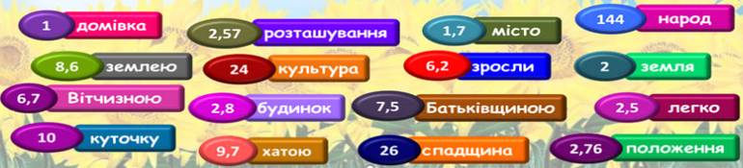
Батьківщина – це рідна – земля, де ми народилися й . може бути усе: дім, вулиця, село, , країна. Це , рідна мова, традиції, , природа рідного краю – все те, що ми уявляємо, коли говоримо слово «Батьківщина».
Обчисліть вирази та вставте відповідні слова у текст
Батьківщина – моя рідна земля

Slide 3
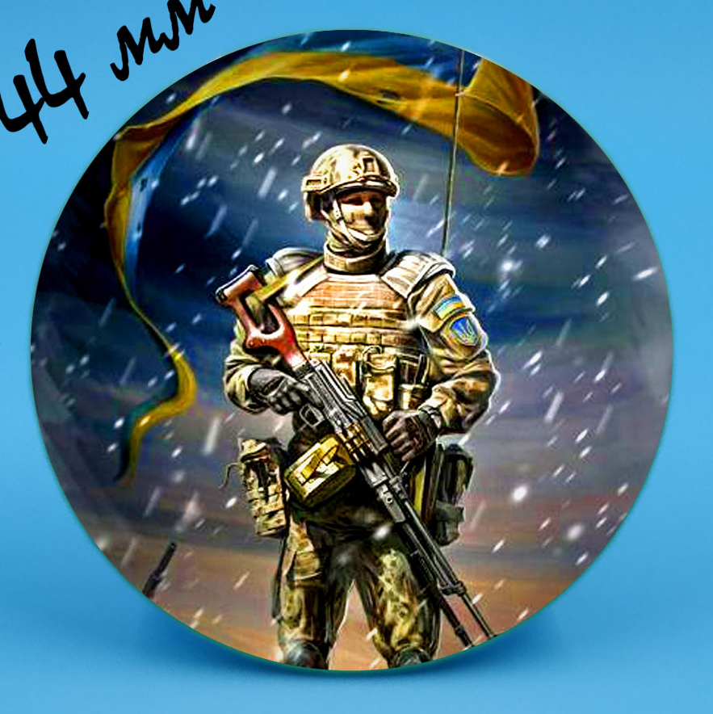

  ЛОКАЦІЯ
1
Вам потрібно взяти мапу та передати її до штабу.
На шляху багато перешкод, тож будьте обережні.

Slide 4
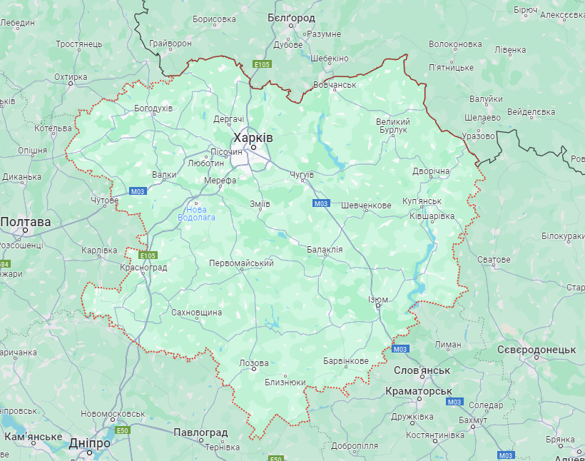
Користуючись мапою, визначте відстань від Харкова до Куп’янську, біля якого проходять бойові дії
Відстань на мапі - 8 см
Масштаб 1:1 300 000
Розв’язання:
8 см ·1300000=
10400000см=
=104км

Slide 5
  ЛОКАЦІЯ
2
Молодці! Мапу ви взяли,
а тепер треба дізнатися позивні командира,
якому треба її доставити.

Slide 6

Розташуйте назви кратних та частинних одиниць виміру за зростанням і отримайте позивний командира
мікро - 10⁻⁶ = 0,000001 Е
нано - 10⁻⁹ = 0,000000001 Б
деци - 10⁻¹ = 0,1 У
мілі - 10⁻³ = 0,001 Р
кіло - 10³ = 1000 Т
санти - 10⁻² = 0,01 К

Slide 7
  ЛОКАЦІЯ
3
Зброя військових замаскована. Допоможіть їм отримати її, щоб рухатися далі

Slide 8
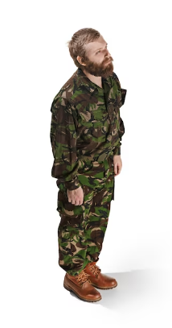
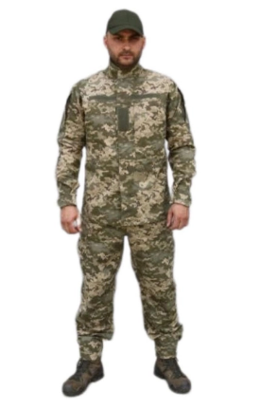
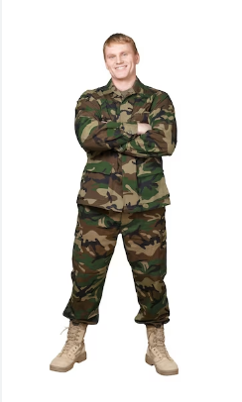

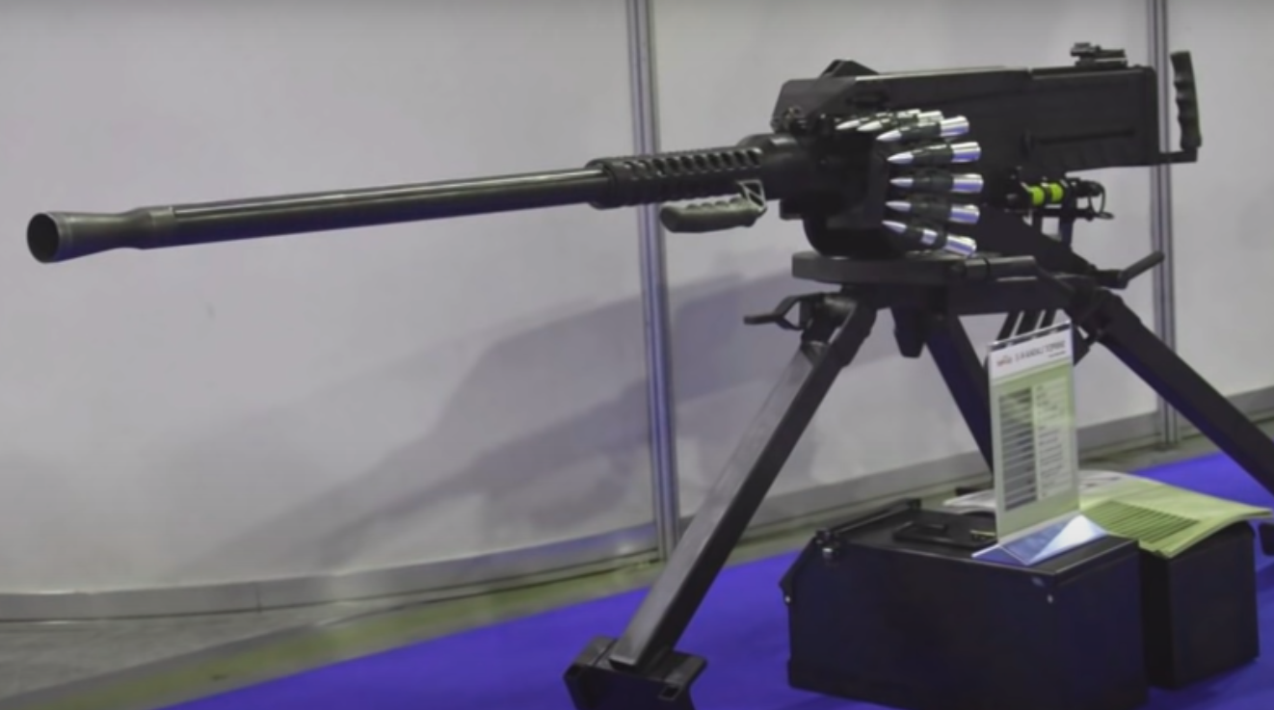
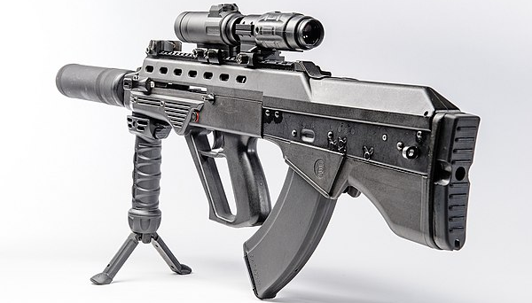
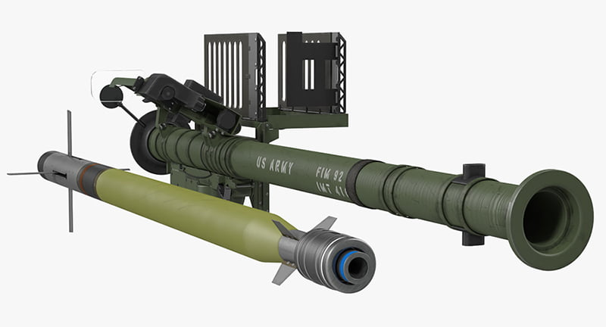
Значення швидкості руху може бути подано в різних одиницях виміру. Подайте швидкість в м/с
36 км/год
30 км/хв
20 см/с
500 м/с
0,2 м/с
50 м/с
10 м/с

Slide 9
  ЛОКАЦІЯ
4
Ворог засів у танку і заважає просуватися вперед. З цим треба щось негайно робити.

Slide 10


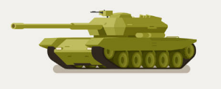
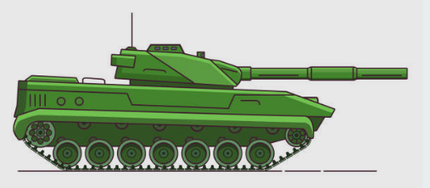
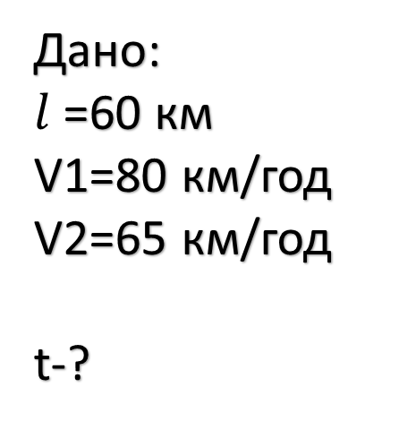
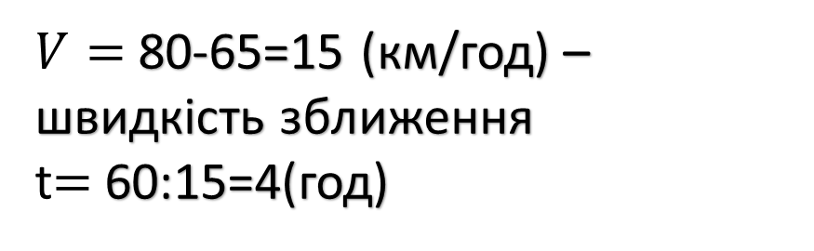
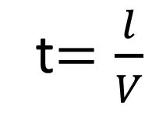

Розв’яжіть задачу
Із двох пунктів, відстань між якими 60 км, одночасно почали рух в одному напрямку український танк зі швидкістю 80 км/год і російський зі швидкістю 65 км/год. Через скільки годин після виїзду український танк наздожене російський?
Розв’язання:
Дано:
$l$=60 км
V1=80 км/год
V2=65 км/год
t-?
$V=$80-65=15 (км/год) – швидкість зближення
t$=$60:15=4(год)
$$V=V_{1}−{V }_{2}$$
t$=\frac{l}{V}$
Відповідь: український танк наздожене російський через 4 години

Slide 11
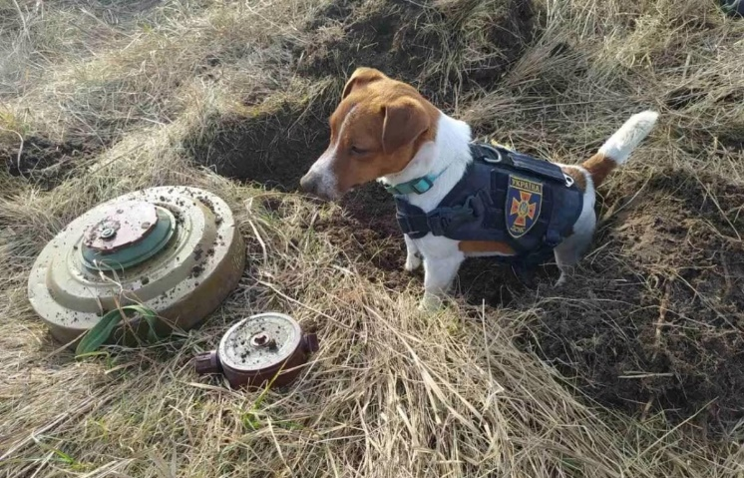
  ЛОКАЦІЯ
5
Далі у нас мінне поле.
Тут без Патрона ніяк.

Slide 12
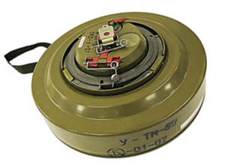
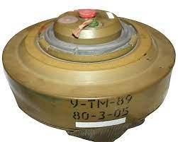
Відгадай загадки
Безсила у путь вирушати не хочу
Відновляться сили – галопом помчу.
І відстань для мене не перешкода.
Як рухатись швидко, досягнемо згоди.
Можу прямо пробігати,
Іноді простую криво –
Рівноміно чи грайливо.
Починаю з малих спроб,
Щоби перейти в галоп.
Швидкість
Рух
Не маю я не обсягу, ні розміру –
Мене, звичайно, легко занехаяти.
Про те – і це врахуйте! –Я із масою,
Хоч ви мене і дивно називаєте.
Я хоч і маленький, так удаленький,
Поміщаюся в кармані.
І в пустелі, й в океані варто глянути на мене –
Я знайду дорогу скрізь.
Точка
Компас

Slide 13
  ЛОКАЦІЯ
6
Чудово! Міни знешкоджені. Тепер допоможіть бійцям провести розвідку.

Slide 14
За даними координатами побудуйте пристрій
для аеророзвідки
Рама (-9;1), (-9;-1), (9;-1), (9;1), (8;1), (8;0), (-8;0), (-8;1), (-9;1)
Мотор (-4;0), (4;0), (2;1), (-2;1), (-4;0)
Гвинти (-13;1), (-9;1), (-11;2), (-13;1),
(-8;1), (-4;1), (-6;2), (-8;1),
(8;1), (4;1), (6;2), (8;1),
(13;1), (9;1), (11;2), (13;1)
Ніжки (-4;-6), (-3;-3), (0;-1), (3;-3), (4;-6)
Дошка

Slide 15
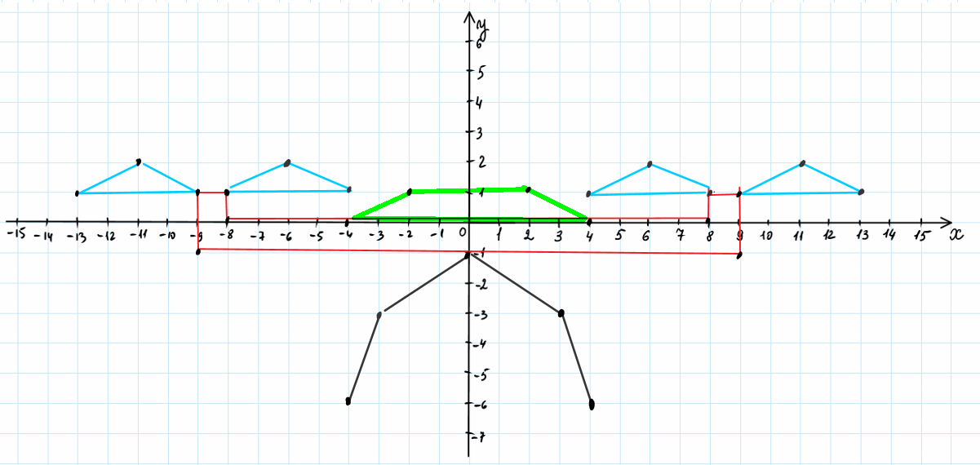
За даними координатами побудуйте пристрій
для аеророзвідки
Рама (-9;1), (-9;-1), (9;-1), (9;1), (8;1), (8;0), (-8;0), (-8;1), (-9;1)
Мотор (-4;0), (4;0), (2;1), (-2;1), (-4;0)
Гвинти (-13;1), (-9;1), (-11;2), (-13;1),
(-8;1), (-4;1), (-6;2), (-8;1),
(8;1), (4;1), (6;2), (8;1),
(13;1), (9;1), (11;2), (13;1)
Ніжки (-4;-6), (-3;-3), (0;-1), (3;-3), (4;-6)

Slide 16
  ЛОКАЦІЯ
7
Допоможіть бійцям облетіти територію місцевості, яка захоплена ворогом.

Slide 17
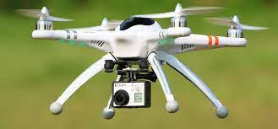
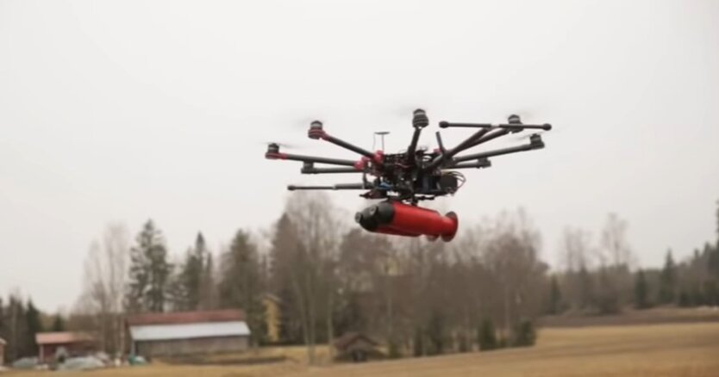
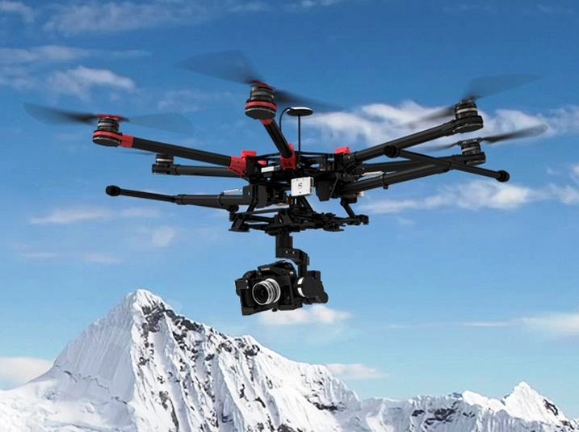
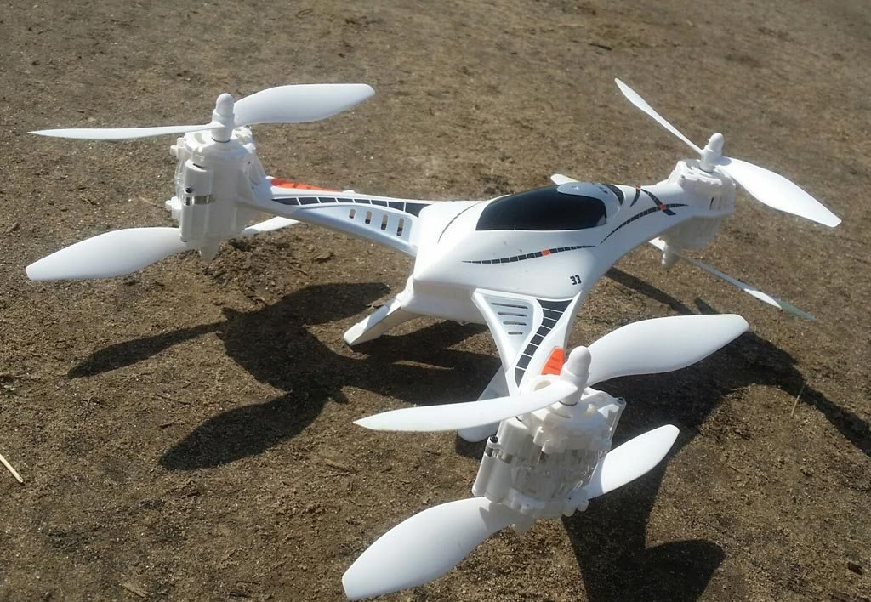
Переглянувши відео, визначимо види механічних рухів
Відео

Slide 18
  ЛОКАЦІЯ
8
Провівши аеророзвідку місцевості Харківської області, допоможіть бійцям визначити площу захопленої території.

Slide 19
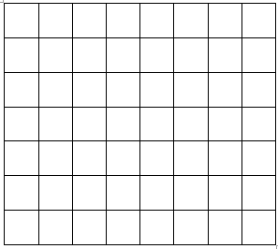
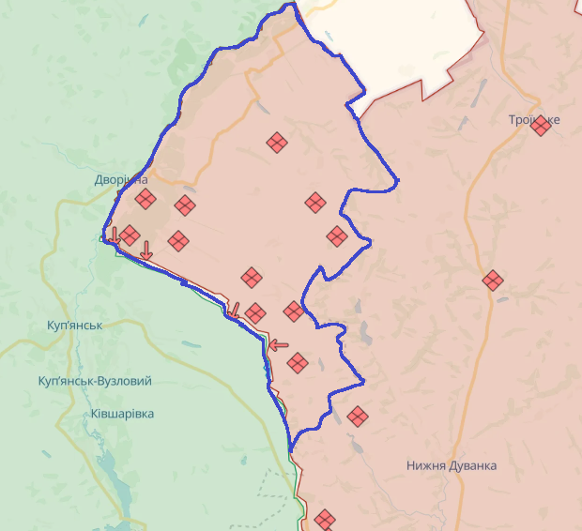
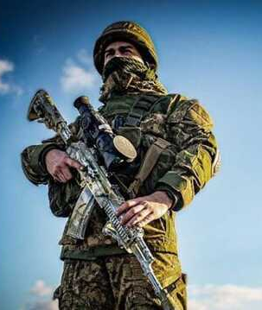

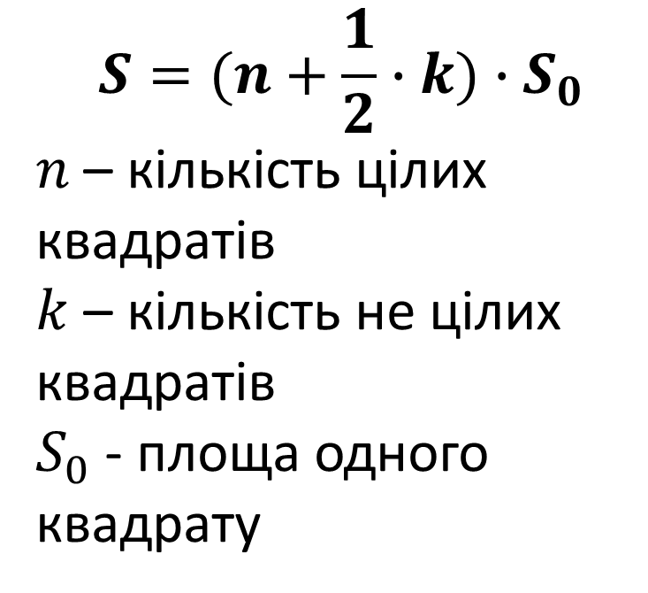
За допомогою палетки, визначити площу виділеної території
$$Масштаб: 1 см −8 км$$
$$S=(n+\frac{1}{2}∙k)∙S_{0}$$
$n$ – кількість цілих
квадратів
$k$ – кількість не цілих
квадратів
$S_{0}$ - площа одного
квадрату

Slide 20
  ЛОКАЦІЯ
9
Чудово! Бійцям треба відпочити і зігрітися.

Slide 21
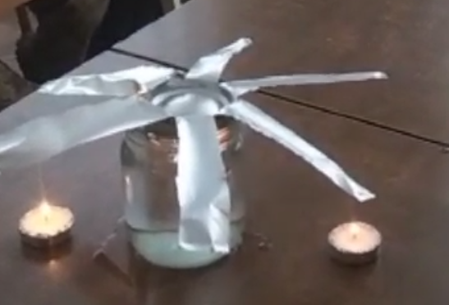
Давайте розберемося, як можна перетворити теплове явище в механічний рух.

Slide 22
  ЛОКАЦІЯ
10
Ми виживали
в складних умовах
і просувалися вперед. Визначте кількість ворожої техніки, яка піде
на металобрухт.

Slide 23
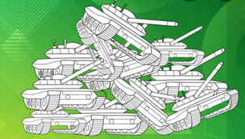

Скільки бачите танків на малюнку?

Slide 24

ФІЗИКА
7 клас
Знання – могутня сила,
Беріть її до рук,
Рушайте в світ широкий
Дорогами наук!

